Slide 1
Особенности личностного и профессионального развития учителя в современной школе
Фатеева Любовь Лазаревна
учитель начальных классов
МБОУ СОШ №5 с. Прикумское
Минераловодский район

Slide 2
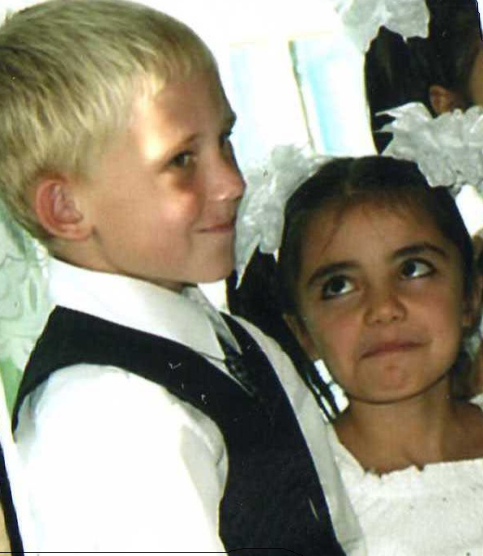
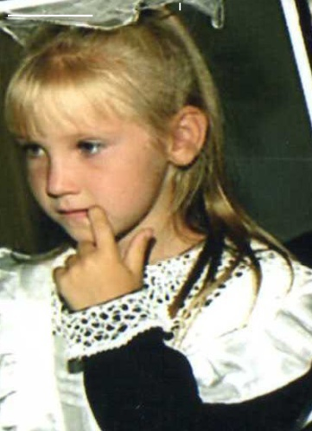
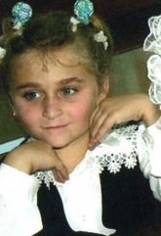
Профессия педагога – одна из важнейших в современном мире. От наших с вами усилий зависит будущее человеческой цивилизации

Slide 3
УЧЕБНИКИ
Образовательные системы
ЕГЭ
Образовательные стандарты
Реформы должны идти снизу. Настоящая реформа рождается в душе учителя

Slide 4
1 сентября 2011 года в России начали действовать образовательные стандарты нового образца
первыми "обновку" примерили ученики начальной школы
сегодня в российских школах преподают 1 миллион 264 тысячи человек
у российской школы женское лицо: 87% всех педагогов- представительницы слабого пола - 1 миллион 99 тысяч
примерно шестая часть из педагогов – 213 тысяч- пенсионного возраста
учительская профессия остается малопопулярной и практически непрестижной

Slide 5
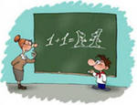
КТО СЕГОДНЯ РАБОТАЕТ В ШКОЛЕ:
в большинстве своем - очень талантливые фанатики, чудаки, которые все-таки могут «наступить на горло» своей творческой песне и почти вовремя заполнить все необходимые журналы, проверить все тетради
женщины, с ненормальным материнским инстинктом, который распределяется на нечеловеческое количество детей
хронически больные школой

Slide 6
Мудрость приходит с возрастом, но иногда возраст приходит один…

Slide 7
человек воспитывает себя сам... С научной точки зрения невозможно, чтобы один человек воспитывал другого
педагог не может сделать воспитуемого ни хуже, ни лучше - он может лишь до некоторой степени создать условия, чтобы ребенок сам захотел стать таким, каким это видится педагогу

Slide 8
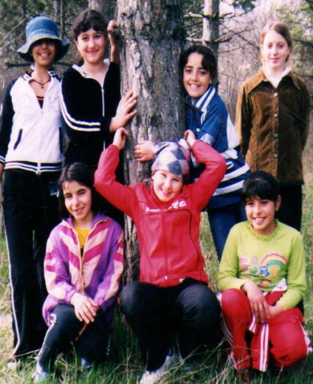
Основная парадигма в работе учителя
дать каждому ребёнку возможность проявить себя
ученик - это не кувшин, который мы должны заполнить, а искорка, которую мы должны зажечь

Slide 9
ВЫ- УЧИТЕЛЬ
учитель - это человек, который стоит между наукой и маленькой личностью
учитель эрудирован и образован, знает свой предмет, знает, что только большой багаж знаний дает право учить других
учитель– это человек преданный своему делу и своим ученикам
учитель – это профессионал, владеющий комплексом качеств, которые способствуют успешной передаче знаний
учитель, когда надо, артист, художник, потребуется – писатель, певец
учитель - помощник, советчик, воспитатель ещё неокрепших юных сердец, защитник, стремящийся уберечь своих воспитанников в водовороте жизни
он не архитектор, не инженер, не начальник человеческих душ. Если педагог хочет, чтобы его воспитанники стали хорошими людьми, ему необходимо делать всё, чтобы дети хотели стать такими, чтобы они находили удовольствие в хороших, нравственных поступках

Slide 10
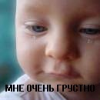
Воспитать человека интеллектуально, не воспитав его нравственно, — значит вырастить угрозу для общества
Рузвельт

Slide 11
Давать знания не облагороженному человеку - то же самое, что давать саблю сумасшедшему
Д.И. Менделеев

Slide 12
«Уважаемый учитель, я пережил концлагерь. Мои глаза видели то, чего не должен видеть ни один человек: газовые камеры, построенные учёными-инженерами; детей, отравленных учёными-врачами; младенцев, убитых квалифицированными медсестрами; женщин и детей, расстрелянных и сожжённых выпускниками высшей школы. Поэтому я не доверяю образованию. Я прошу Вас: помогите своим ученикам стать человечными. Ваши усилия не должны привести к появлению учёных чудовищ, умелых психопатов. Чтение, письмо, арифметика важны, только если они служат человечности».

Slide 13
УЧИТЕЛЬ ДОЛЖЕН:
верить в ребёнка
верить, что любой ребёнок есть безграничная сущность
верить и помнить- в классе нет лентяев и бестолковых учеников
уважать ребенка и помнить- у каждого ребенка свои качества, потребности, цели, желания, поэтому учитель должен относиться к ученику как человек к человеку
понять его сегодняшнего, такого, какой он есть: с его трудностями в учебе, переживаниями

Slide 14
Спросил Молоток у Моря:
«Отчего камни на твоём берегу такие
гладкие? А я свои, сколько ни бью, -
всё острые и колючие...»
«А я их ласкаю!» - ответило Море
Притча

Slide 15
УЧИТЕЛЬ ДОЛЖЕН:
верить в свою искру Божию
принимать ребенка таким, каков он есть
искать в ребенке задатки, развивать способности, демонстрировать его таланты

Slide 16
Человек перестаёт чего-то хотеть, когда думает, что он не может ничего добиться и ни на что не способен. Только добро порождает добро

Slide 17
Давайте жить во всём
Друг другу помогая,
Тем более что жизнь
Короткая такая…

Slide 18
УЧИТЕЛЬ ДОЛЖЕН:
верить в силу гуманной педагогики, не авторитарной, не силовой, а гуманной, творческой
верить в себя, свои силы и творить
И тогда вера учителя передастся ученикам, поможет им встать на ноги и откроет перед ними большой и прекрасный мир.

Slide 19
Есть притча: «После сильного шторма на берегу океана сидел старец и размышлял о жизни. А вдоль побережья шла маленькая девочка с корзинкой в руках. Она собирала в неё морских звёзд, выброшенных на берег разбушевавшейся стихией. Набрав полную корзину, девочка заходила в воду как можно глубже и выбрасывала в неё морских звёзд. Затем девочка продолжала свой путь по берегу. Когда она поравнялась со старцем, он подошёл и сказал: «Всех не спасёшь. Для чего тогда?..»
Девочка посмотрела на старца, подняла очередную звезду и сказала: «Всех не спасу, но эта будет жить...» Вошла в воду, бросила её на глубину и пошла дальше собирать морских звёзд в корзину».

Slide 20
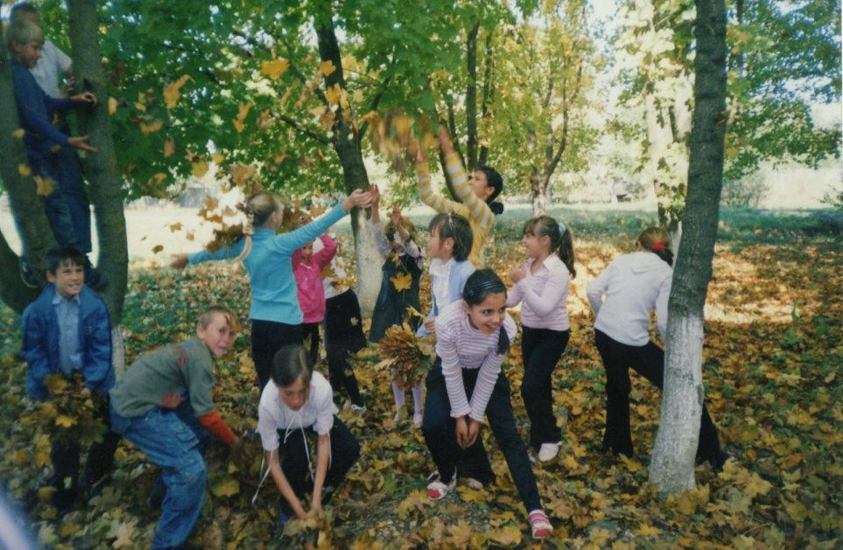
Из самых диких жеребят выходят наилучшие лошади, только бы их как следует воспитать и выездить
Плутарх

Slide 21
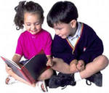
Посмотрите на своих учеников! Это Дети Света! Звёздные дети! Так станьте же для них Звёздным Учителем! Дети Света нуждаются в Учителе Света. Ищите свет, и он к вам придёт. Ваша устремлённость - это шаг к свершению
Ш.А. Амонашвили

Slide 22
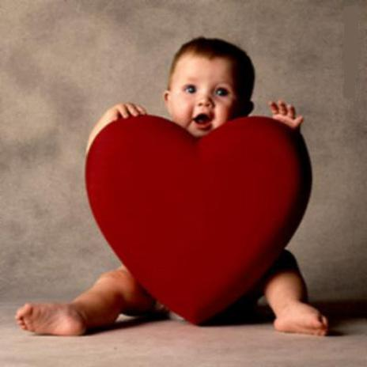
Некий отшельник вышел из своего уединения, чтобы принести людям весть, и вопрошал у каждого встречного:
- Имеешь ли сердце?
Люди недоумевали и спрашивали:
- Почему ты не говоришь о милосердии, терпении, преданности, доброте, любви, обо всех благих основах жизни, но только «имеешь ли сердце»?
Он отвечал им:
- Лишь бы люди не забыли о сердце, остальное приложится!

Slide 23
Без сердца что поймём?
Как пожалеем, как полюбим,
Как чуткими и добрыми мы будем?
Как боль чужую разделить мы сможем,
Как слабому в беде его поможем?
Без сердца мы лишь куклы заводные,
Бездушные, красивые, пустые.
Я лучшей в жизни похвалой считаю,
Когда сердечным человека называют…

Slide 24
Вспоминайте иногда замечательные слова Мюнхгаузена: « Серьезное лицо – еще не признак ума, господа. Все глупости на Земле делаются именно с этим выражением. Вы улыбайтесь, господа, улыбайтесь!»

Slide 25
УЧИТЕЛЯ: люди уникальные, умные, успешные, универсальные, умеющие хорошо давать материал, честные, человечные, чуткие, с чувством юмора, искренние, индивидуальности, тактичные, толерантные, терпеливые, естественные, единомышленники, любящие детей, любящие свою работу

Slide 26
Те, у которых мы учимся, правильно называются нашими учителями, но не всякий, кто учит нас, заслуживает это имя.
В.Гёте

Slide 27
В нашей жизни все неповторимо, Так ведется издавна, в веках, Только лишь одно бесспорно, зримо: Кто учил – живет в учениках…

